Slide 1
Welcome
Content
Quizzes
Summary
THẢO LUẬN ĐỒ ÁN MÔN HỌC:
PHÂN TÍCH & THIẾT KẾ
THUẬT TOÁN
NHÓM
01
19522065 – Nguyễn Thị Minh Phương
19522065 – Phan Nhật Minh
Nhóm 01 – CS112.L21.KHTN
Page 01

Slide 2

Welcome
Content
Quizzes
Summary
ĐẶT VẤN ĐỀ
Nhóm 01 – CS112.L21.KHTN
Page 02

Slide 3
Welcome
Content
Quizzes
Summary
CHỦ ĐỀ
CHIA ĐỂ TRỊ
DIVIDE and CONQUER
TABLE OF
CONTENTS
DIVIDE and CONQUER
Nhóm 01 – CS112.L21.KHTN
Page 03

Slide 4
Welcome
Content
Quizzes
Summary
CHỦ ĐỀ
Khái niệm
1 Đặt vấn đề
2 Khái niệm
3 Các bước thực hiện
4 Phân tích độ phức tạp thuật toán
5 Các bài toán áp dụng
6 Ưu điểm & nhược điểm
7 Quizzes
8 Tổng kết & BTVN
9 Tài liệu tham khảo
CHIA ĐỂ TRỊ
DIVIDE and CONQUER
TABLE OF
CONTENTS
DIVIDE and CONQUER
Nhóm 01 – CS112.L21.KHTN
Page 04

Slide 5
Welcome
Content
Quizzes
Summary
Các bước
thực hiện
Khái niệm
_
2 Đặt vấn đề
4 Khái niệm
5 Các bước thực hiện
9 Các bài toán áp dụng
15 Ưu & nhược điểm
20 Quizzes
21 Tổng kết & Bài tập về nhà
22 Tài liệu tham khảo
Chia để trị
DIVIDE and CONQUER
Là phương pháp giải quyết một bài toán bằng cách chia nhỏ nó ra thành các bài toán con, ta sẽ tìm cách giải quyết các bài toán con này. Sau đó lời giải của các bài toán con được tổng hợp lại thành lời giải cho bài toán ban đầu.
TABLE OF
CONTENTS
Nhóm 01 – CS112.L21.KHTN
Page 05

Slide 6
Welcome
Content
Quizzes
Summary
Các bước
thực hiện
Khái niệm
_
01
Divide.
Chia để trị
DIVIDE and CONQUER
Là phương pháp giải quyết một bài toán bằng cách chia nhỏ nó ra thành các bài toán con, ta sẽ tìm cách giải quyết các bài toán con này. Sau đó lời giải của các bài toán con được tổng hợp lại thành lời giải cho bài toán ban đầu.
_
Chia bài toán ban đầu thành nhiều bài toán con nhỏ hơn.
Nhóm 01 – CS112.L21.KHTN
Page 06

Slide 7
Welcome
Content
Quizzes
Summary
Các bước
thực hiện
01
Divide.
02
Conquer.
DIVIDE and CONQUER
_
_
Chia bài toán ban đầu thành nhiều bài toán con nhỏ hơn.
Tìm phương án để giải quyết từng bài toán con một cách cụ thể.
Nhóm 01 – CS112.L21.KHTN
Page 06

Slide 8
Welcome
Content
Quizzes
Summary
PROBLEM
Các bước
thực hiện
divide
SUBPROBLEM
SUBPROBLEM
01
Divide.
02
Conquer.
03
Combine.
DIVIDE and CONQUER
conquer
conquer
SOLUTION TO SUBPROBLEM
SOLUTION TO SUBPROBLEM
_
_
_
combine
Chia bài toán ban đầu thành nhiều bài toán con nhỏ hơn.
Tìm phương án để giải quyết từng bài toán con một cách cụ thể.
Kết hợp lời giải của các bài toán con để suy ra kết quả của bài toán ban đầu cần tìm.
SOLUTION TO PROBLEM
Nhóm 01 – CS112.L21.KHTN
Page 06

Slide 9
Welcome
Content
Quizzes
Summary
PROBLEM
Các bước
thực hiện
divide
SUBPROBLEM
SUBPROBLEM
01
Divide.
02
Conquer.
03
Combine.
DIVIDE and CONQUER
conquer
conquer
SOLUTION TO SUBPROBLEM
SOLUTION TO SUBPROBLEM
_
_
_
combine
Chia bài toán ban đầu thành nhiều bài toán con nhỏ hơn.
Tìm phương án để giải quyết từng bài toán con một cách cụ thể.
Kết hợp lời giải của các bài toán con để suy ra kết quả của bài toán ban đầu cần tìm.
SOLUTION TO PROBLEM
Nhóm 01 – CS112.L21.KHTN
Page 06

Slide 10
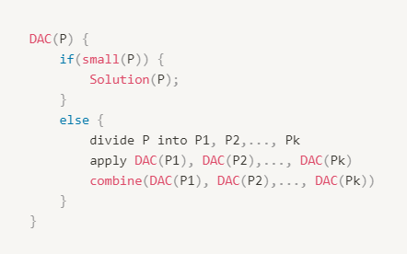
Welcome
Content
Quizzes
Summary
PROBLEM
Các bước
thực hiện
divide
SUBPROBLEM
SUBPROBLEM
01
Divide.
02
Conquer.
03
Combine.
DIVIDE and CONQUER
conquer
conquer
SOLUTION TO SUBPROBLEM
SOLUTION TO SUBPROBLEM
_
_
_
combine
Chia bài toán ban đầu thành nhiều bài toán con nhỏ hơn.
Tìm phương án để giải quyết từng bài toán con một cách cụ thể.
Kết hợp lời giải của các bài toán con để suy ra kết quả của bài toán ban đầu cần tìm.
SOLUTION TO PROBLEM
Nhóm 01 – CS112.L21.KHTN
Page 07

Slide 11
Welcome
Content
Quizzes
Summary
PROBLEM
Phân tích độ phức tạp của thuật toán DAC
divide
SUBPROBLEM
SUBPROBLEM
conquer
DIVIDE and CONQUER
conquer
SOLUTION TO SUBPROBLEM
SOLUTION TO SUBPROBLEM
combine
SOLUTION TO PROBLEM
Nhóm 01 – CS112.L21.KHTN
Page 08

Slide 12

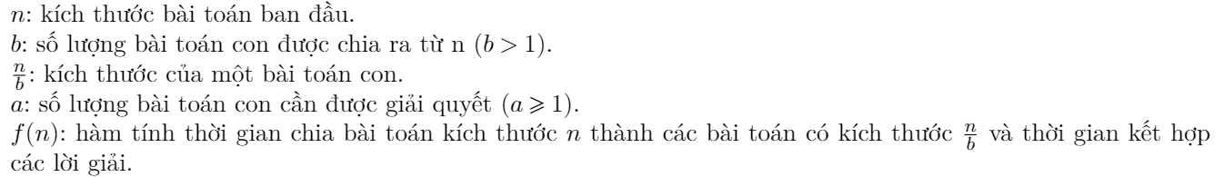
Welcome
Content
Quizzes
Summary
PROBLEM
Phân tích độ phức tạp của thuật toán DAC
divide
Recurrence Relation
SUBPROBLEM
SUBPROBLEM
conquer
DIVIDE and CONQUER
conquer
SOLUTION TO SUBPROBLEM
SOLUTION TO SUBPROBLEM
combine
SOLUTION TO PROBLEM
Nhóm 01 – CS112.L21.KHTN
Page 09

Slide 13

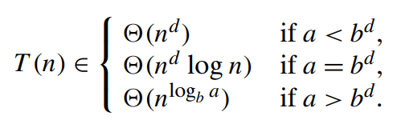
Welcome
Content
Quizzes
Summary
PROBLEM
Master Theorem
divide
SUBPROBLEM
SUBPROBLEM
conquer
DIVIDE and CONQUER
conquer
SOLUTION TO SUBPROBLEM
SOLUTION TO SUBPROBLEM
combine
SOLUTION TO PROBLEM
Nhóm 01 – CS112.L21.KHTN
Page 10

Slide 14




Welcome
Content
Quizzes
Summary
Examples
PROBLEM
Master Theorem
divide
SUBPROBLEM
SUBPROBLEM
1.
conquer
DIVIDE and CONQUER
conquer
SOLUTION TO SUBPROBLEM
SOLUTION TO SUBPROBLEM
2.
combine
SOLUTION TO PROBLEM
3.
Nhóm 01 – CS112.L21.KHTN
Page 11

Slide 15
Welcome
Content
Quizzes
Summary
DIVIDE and CONQUER
Bài tập áp dụng
Nhóm 01 – CS112.L21.KHTN
Page 12

Slide 16
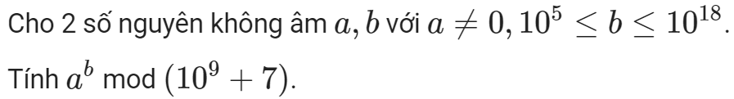
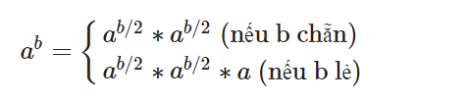
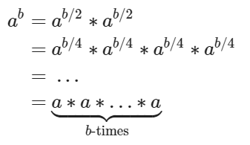
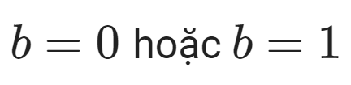
Welcome
Content
Quizzes
Summary
Problem
Solution
DIVIDE and CONQUER
Base case
Code
Code minh họa
Nhóm 01 – CS112.L21.KHTN
Page 13

Slide 17
Welcome
Content
Quizzes
Summary
MERGE SORT
0
1
2
3
4
5
DIVIDE and CONQUER
Nhóm 01 – CS112.L21.KHTN
Page 14

Slide 18
Welcome
Content
Quizzes
Summary
MERGE SORT
0
1
2
3
4
5
DIVIDE and CONQUER
Nhóm 01 – CS112.L21.KHTN
Page 14

Slide 19
Welcome
Content
Quizzes
Summary
MERGE SORT
0
1
2
3
4
5
DIVIDE and CONQUER
0
1
2
3
4
5
0
1
2
0
1
2
Nhóm 01 – CS112.L21.KHTN
Page 14

Slide 20
Welcome
Content
Quizzes
Summary
MERGE SORT
0
1
2
3
4
5
DIVIDE and CONQUER
0
1
2
3
4
5
0
1
2
0
1
2
Nhóm 01 – CS112.L21.KHTN
Page 14

Slide 21
Welcome
Content
Quizzes
Summary
MERGE SORT
0
1
2
3
4
5
DIVIDE and CONQUER
0
1
2
3
4
5
0
1
2
0
1
2
0
1
2
0
0
1
1
2
1
0
0
0
0
Nhóm 01 – CS112.L21.KHTN
Page 14

Slide 22
Welcome
Content
Quizzes
Summary
MERGE SORT
0
1
2
3
4
5
DIVIDE and CONQUER
0
1
2
3
4
5
0
1
2
0
1
2
0
1
2
0
0
1
1
2
1
0
0
0
0
Nhóm 01 – CS112.L21.KHTN
Page 14

Slide 23
Welcome
Content
Quizzes
Summary
MERGE SORT
0
1
2
3
4
5
DIVIDE and CONQUER
0
1
2
3
4
5
0
1
2
0
1
2
0
1
2
0
0
1
0
0
0
1
0
0
0
Nhóm 01 – CS112.L21.KHTN
Page 14

Slide 24
Welcome
Content
Quizzes
Summary
MERGE SORT
0
1
2
3
4
5
DIVIDE and CONQUER
0
1
2
3
4
5
0
1
2
0
1
2
0
0
0
1
0
0
1
Nhóm 01 – CS112.L21.KHTN
Page 14

Slide 25
Welcome
Content
Quizzes
Summary
MERGE SORT
0
1
2
3
4
5
DIVIDE and CONQUER
0
1
2
3
4
5
0
1
2
0
1
2
0
0
0
1
0
0
1
Nhóm 01 – CS112.L21.KHTN
Page 14

Slide 26
Welcome
Content
Quizzes
Summary
MERGE SORT
0
1
2
3
4
5
DIVIDE and CONQUER
0
1
2
3
4
5
0
1
2
0
1
2
0
0
1
0
0
1
0
Nhóm 01 – CS112.L21.KHTN
Page 14

Slide 27
Welcome
Content
Quizzes
Summary
MERGE SORT
0
1
2
3
4
5
DIVIDE and CONQUER
0
1
2
3
4
5
0
1
2
0
1
2
0
0
1
2
0
1
0
Nhóm 01 – CS112.L21.KHTN
Page 14

Slide 28
Welcome
Content
Quizzes
Summary
MERGE SORT
0
1
2
3
4
5
DIVIDE and CONQUER
0
0
1
2
3
4
5
0
1
2
0
1
2
0
0
1
Nhóm 01 – CS112.L21.KHTN
Page 14

Slide 29
Welcome
Content
Quizzes
Summary
MERGE SORT
0
1
2
3
4
5
DIVIDE and CONQUER
0
0
1
2
3
4
5
0
1
2
0
1
2
0
0
1
Nhóm 01 – CS112.L21.KHTN
Page 14

Slide 30
Welcome
Content
Quizzes
Summary
MERGE SORT
0
1
2
3
4
5
DIVIDE and CONQUER
0
0
1
2
3
4
5
0
1
2
0
1
2
0
0
1
0
0
1
Nhóm 01 – CS112.L21.KHTN
Page 14

Slide 31
Welcome
Content
Quizzes
Summary
MERGE SORT
0
1
2
3
4
5
DIVIDE and CONQUER
0
0
1
2
3
4
5
0
1
2
0
1
2
0
0
1
0
0
1
Nhóm 01 – CS112.L21.KHTN
Page 14

Slide 32
Welcome
Content
Quizzes
Summary
MERGE SORT
0
1
2
3
4
5
DIVIDE and CONQUER
0
0
1
2
3
4
5
0
1
2
0
1
2
0
0
1
0
0
1
0
0
Nhóm 01 – CS112.L21.KHTN
Page 14

Slide 33
Welcome
Content
Quizzes
Summary
MERGE SORT
0
1
2
3
4
5
DIVIDE and CONQUER
0
0
1
2
3
4
5
0
1
2
0
0
1
0
0
1
0
0
Nhóm 01 – CS112.L21.KHTN
Page 14

Slide 34
Welcome
Content
Quizzes
Summary
MERGE SORT
0
1
2
3
4
5
DIVIDE and CONQUER
0
0
1
2
3
4
5
0
1
2
0
0
1
0
0
1
0
1
Nhóm 01 – CS112.L21.KHTN
Page 14

Slide 35
Welcome
Content
Quizzes
Summary
MERGE SORT
0
1
2
3
4
5
DIVIDE and CONQUER
0
0
1
2
3
4
5
0
1
2
0
1
2
0
0
1
0
0
1
Nhóm 01 – CS112.L21.KHTN
Page 14

Slide 36
Welcome
Content
Quizzes
Summary
MERGE SORT
0
1
2
3
4
5
DIVIDE and CONQUER
0
0
1
2
3
4
5
0
1
2
0
1
2
0
0
1
0
0
1
Nhóm 01 – CS112.L21.KHTN
Page 14

Slide 37
Welcome
Content
Quizzes
Summary
MERGE SORT
0
1
2
3
4
5
DIVIDE and CONQUER
0
0
1
2
3
4
5
0
1
2
0
1
2
0
0
1
0
1
2
Nhóm 01 – CS112.L21.KHTN
Page 14

Slide 38
Welcome
Content
Quizzes
Summary
MERGE SORT
0
1
2
3
4
5
DIVIDE and CONQUER
0
0
1
2
3
4
5
0
1
2
0
1
2
Nhóm 01 – CS112.L21.KHTN
Page 14

Slide 39
Welcome
Content
Quizzes
Summary
MERGE SORT
0
1
2
3
4
5
DIVIDE and CONQUER
0
2
1
2
3
0
1
0
1
0
4
5
2
Nhóm 01 – CS112.L21.KHTN
Page 14

Slide 40
Welcome
Content
Quizzes
Summary
MERGE SORT
0
1
2
3
4
5
DIVIDE and CONQUER
0
3
1
2
3
1
2
0
4
0
4
5
5
Nhóm 01 – CS112.L21.KHTN
Page 14

Slide 41
Welcome
Content
Quizzes
Summary
MERGE SORT
0
1
2
3
4
5
DIVIDE and CONQUER
0
3
4
5
0
1
2
Nhóm 01 – CS112.L21.KHTN
Page 14

Slide 42

Welcome
Content
Quizzes
Summary
MỘT SỐ BÀI TOÁN KHÁC:
MERGE SORT
Binary Search
Quick Sort
Multiplication of Large Integers and Strassen’s Matrix Multiplication
The Closest-Pair and Convex-Hull Problems by Divide-and-Conquer
DIVIDE and CONQUER
0
3
4
5
0
1
2
0
1
2
3
4
5
Code
Code minh họa
Nhóm 01 – CS112.L21.KHTN
Page 14

Slide 43
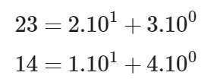

Welcome
Content
Quizzes
Summary
Karatsuba’s Algorithm
Multiplication of Large Integers
Ví dụ: 23*14
DIVIDE and CONQUER
0
3
4
5
0
1
2
4 phép nhân
3 phép nhân
Nhóm 01 – CS112.L21.KHTN
Page 15

Slide 44
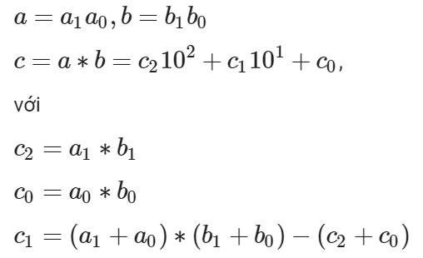

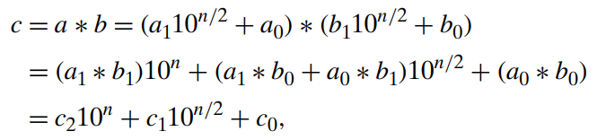
Welcome
Content
Quizzes
Summary
MỘT SỐ BÀI TOÁN KHÁC:
Karatsuba’s Algorithm
Multiplication of Large Integers
Binary Search
Quick Sort
Multiplication of Large Integers and Strassen’s Matrix Multiplication
The Closest-Pair and Convex-Hull Problems by Divide-and-Conquer
Tổng quát:
Nhân hai số có n chữ số
với n là số nguyên dương chẵn
Ví dụ: 23*14
Nhân hai số có 2 chữ số
DIVIDE and CONQUER
0
3
4
5
0
1
2
4 phép nhân
Nếu n/2 chẵn → đệ quy (Chia để trị)
Base case: n=1 hoặc n đủ nhỏ để nhân trực tiếp.
3 phép nhân
Nhóm 01 – CS112.L21.KHTN
Page 16

Slide 45


Welcome
Content
Quizzes
Summary
Karatsuba’s Algorithm
Multiplication of Large Integers
Recurrence Relation
DIVIDE and CONQUER
0
3
4
5
0
1
2
Độ phức tạp
4 phép nhân
Code
3 phép nhân
Code minh họa
Nhóm 01 – CS112.L21.KHTN
Page 17

Slide 46
Welcome
Content
Quizzes
Summary
Ưu điểm & nhược điểm
của thuật toán DAC
MỘT SỐ BÀI TOÁN KHÁC:
MERGE SORT
Binary Search
Quick Sort
Binary Tree Traversals and Related Properties
Strassen’s Matrix Multiplication
The Closest-Pair and Convex-Hull Problems by Divide-and-Conquer
DIVIDE and CONQUER
0
3
4
5
0
1
2
0
1
2
3
4
5
Nhóm 01 – CS112.L21.KHTN
Page 18

Slide 47
Welcome
Content
Quizzes
Summary
Ưu điểm & nhược điểm
của kỹ thuật chia để trị
MỘT SỐ BÀI TOÁN KHÁC:
Binary Search
Quick Sort
Multiplication of Large Integers and Strassen’s Matrix Multiplication
The Closest-Pair and Convex-Hull Problems by Divide-and-Conquer
Ưu điểm
Nhược điểm
DIVIDE and CONQUER
Giải quyết được bài toán lớn, phức tạp.
Trực quan, dễ cài đặt.
Độ phức tạp thường thấp hơn Brute Force.
Tìm ra giải thuật hiệu quả.
Sử dụng bộ nhớ đệm hiệu quả.
Độ chính xác cao.
Giải quyết các vấn đề con song song bằng đa luồng.
Đệ quy thực thi chậm, dễ xảy ra lỗi khi cài đặt.
Tốn thêm bộ nhớ.
Khó khăn trong việc chọn điều kiện dừng.
Trùng lặp vấn đề con khi chia nhỏ.
Đôi khi sẽ phức tạp.
Nhóm 01 – CS112.L21.KHTN
Page 19

Slide 48
Welcome
Content
Quizzes
Summary
Quizzes
- Mỗi nhóm 1 đội
- Nickname: nhom01, nhom02,…
Nhóm 01 – CS112.L21.KHTN
Page 20

Slide 49
Welcome
Content
Quizzes
Summary
TỔNG
KẾT
Bài tập
Tìm vị trí của phần tử lớn nhất trong mảng gồm n phần tử, sử dụng kỹ thuật chia để trị.
Viết chương trình thực hiện bài toán.
Giải recurrence relation của bài toán.
So sánh với thuật toán Brute Force.
Nhóm 01 – CS112.L21.KHTN
Page 21

Slide 50
Welcome
Content
Quizzes
Summary
Tài liệu tham khảo
Anany Levition, Introduction to the Design and Analysis of Algorithms, 3rd edition, 2014
https://en.wikipedia.org/wiki/Divide-and-conquer_algorithm
Nhóm 01 – CS112.L21.KHTN
Page 22

Slide 51
Welcome
Content
Quizzes
Summary
THANKS FOR LISTENING
Nhóm 01 – CS112.L21.KHTN
Page 23

Slide 52
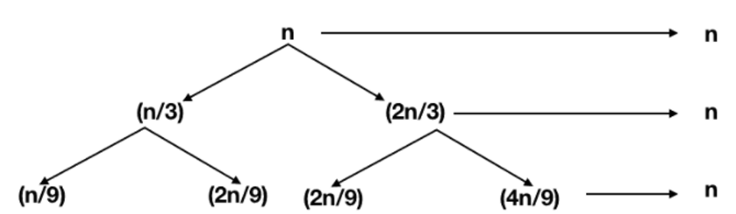
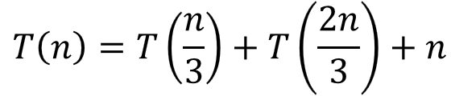

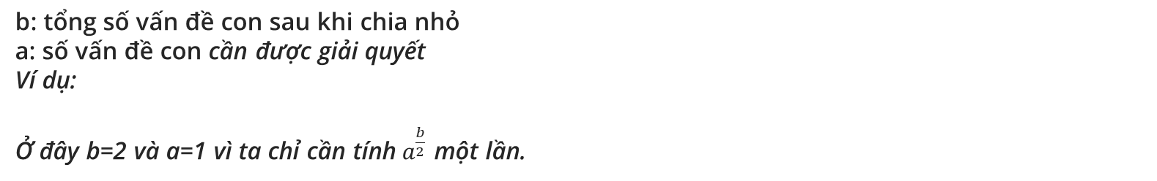
Welcome
Content
Quizzes
Summary
Trả lời các câu hỏi:
Bài toán nào có thể áp dụng kỹ thuật chia để trị?
Những bài toán lớn có thể chia ra thành những bài toán con độc lập, không gối lên nhau.
Làm sao để tính độ phức tạp khi chia bài toán ra thành các bài toán con không đều nhau?
Sử dụng phương pháp cây đệ quy.
Ví dụ:
Sự khác nhau giữa a và b trong công thức truy hồi tổng quát (Recurrence Relation)?
b: tổng số vấn đề con sau khi chia nhỏ
a: số vấn đề con cần được giải quyết
Ví dụ:
Ở đây b=2 và a=1 vì ta chỉ cần tính$a^{\frac{b}{2}}$ một lần.
Nhóm 01 – CS112.L21.KHTN
Page 23

